Slide 1

İNTERNET KURULU TANITIMI VE GÜVENLİ İNTERNET ALANINDAKİ ÇALIŞMALAR

Slide 2
İnternet Kurulu Yapısı
  Kurulun Oluşumu
  Çalışma Alanları
  Çalışma Şekli
  Çalışma Grupları
Güvenli İnternet Çalışması
5651 Kanun Çalışması
Destek Hattı
İnternetin Gelişmesi

Slide 3
İnternet Kurulu Yapısı

Slide 4
İNTERNET KURULU YAPISI / Kurulun Oluşumu
Ulaştırma, Denizcilik ve Haberleşme Bakanlığı ile ilişkili olan İnternet Kurulu;
İnternetin sağlıklı gelişebilmesi için gerekli olan çok sesli, katılımcı, şeffaf bir oluşum amacı ile 5651 Sayılı Kanunun 10. Madde 5. fıkrasında belirtilen kuruluş veya sivil toplum örgütlerinin temsilcilerinden oluşur.
Ulaştırma Bakanlığı’nın Teşkilat Yönetmeliğindeki değişiklikle Bakanlık ismi Ulaştırma Denizcilik ve Haberleşme Bakanlığı olmuş, internet Kurulu’nun da Yeni ismi İnternet Geliştirme Kurulu olarak değişmiştir.
Yeni yapı henüz devreye girmemiş, yakında üye değişikliği Bakanlık tarafından yapılacaktır.

Slide 5
İNTERNET KURULU YAPISI / Çalışma Alanları
Türkiye’de internet hizmet ve uygulamalarının altyapıdan başlayarak kısa, orta ve uzun vadeli hedeflerini belirlemek konusunda önerilerde bulunmak,
Bu hedeflere erişmek için gerekli ulusal stratejik kararların alınması ve uygulanması konularında önerilerde bulunmak,
Bilgi ve iletişim teknolojilerindeki gelişmelerin ortaya çıkardığı yeni konuların ve bunların ülkemizde uygulanabilirliği ile ilgili olarak oluşturulacak politikaların tespiti konusunda önerilerde bulunmak
İnternet üzerinde yapılan yayınlar ve hizmetlerle ilgili olarak toplumu bilgilendirmek ve bilgi toplumu olma yolunda sağlıklı yöntemlerin tespiti süreçlerinde Ulaştırma, Denizcilik ve Haberleşme Bakanlığı’na önerilerde bulunmak,

Slide 6
İNTERNET KURULU YAPISI / Kurulun Çalışma Şekli
Kurul, toplantı sonuç ve önerilerini Ulaştırma, Denizcilik ve Haberleşme Bakanlığı’na sunar.
Kurul’un önerisi üzerine çalışma grupları oluşturulur. Çalışma grupları, hazırladıkları raporları Kurul Başkanı’na sunar. Kurul Başkanı, takip eden kurul toplantısında yapılan çalışmalar hakkında Kurul’u bilgilendirir. Kurul gerek görmesi halinde ilgili çalışma grubu başkanı veya üyelerini toplantılara davet edebilir.
Kurul toplantılarına üst üste iki kez mazeretsiz katılmayanların üyelikleri kendiliğinden sona erer. Bu halde ilgili kurum veya kuruluştan yeni temsilci istenir.
Kurul çalışmalarını kamuoyuna duyurmak için web sitesi oluşturulur.
Kurul işleyişinde, üyeler ve sekreterya arasındaki iletişim, elektronik ortamda yapılır.
Kurul’da görev alan üyelere söz konusu görev için ayrıca bir ücret ödemesi yapılmaz.
Kurul’un çalışmalarını sürdürebilmesi için gerekli olan harcamalar, Ulaştırma, Denizcilik ve Haberleşme Bakanlığı bütçesinden karşılanır. Bu konu ile ilgili uygulama esas ve usulleri, Bakanlıkça hazırlanacak bir yönerge ile belirlenir.

Slide 7
İNTERNET KURULU YAPISI / Çalışma Grupları
E-devlet Çalışma Grubu
Yeni Nesil İletişim Teknolojileri Çalışma Grubu
İnternetin Güvenli Kullanımı Çalışma Grubu
Bilgi Güvenliği Çalışma Grubu
Bilgi Toplumu ve Bilişim Kültürü Oluşturma Çalışma Grubu
Bilişim Hukuku ve 5651 Çalışma Grubu
IPV6 Çalışma Grubu
İnternet/Yeni Medya Çalışma Grubu
Uluslararası İlişkiler Çalışma Grubu
Facebook Çalışma Grubu

Slide 8
Güvenli İnternet Çalışması
09 Şubat Güvenli İnternet Günü Etkinliği
09-02-2011

Slide 9
GÜVENLİ İNTERNET ÇALIŞMASI/ Güvenli internet Günü Nedir?
Tüm Dünyada eş zamanlı kutlanır.
Güvenli İnternetin kamuoyunda algı oluşturma çalışmalarıdır.
Ülkemizde son üç yıldır kutlanmaktadır.
Bu konuda TBMM, STK’lar, MEB, BTK, UDH Bakanlığı, İç İşleri Bakanlığı, Emniyet Genel Müdürlüğü iş birliğinde olmalıdır.
Her sene Müfredata Güvenli İnternet Günü ilave edilmelidir.

Slide 10
GÜVENLİ İNTERNET ÇALIŞMASI/ Kurul’un Çalışmaları
İnternet Kurulu‘nun Güvenli İnternet Profilleri çalışmalarına direk katılmıştır.
Muhalif guruplarla eleştirileri dinlemiş, görüş alıp rapor hazırlamıştır.
Kriter belirleme Çalışma gurubuna iki üye vermiştir.
Güvenli İnternet Hizmetleri kullanıcılar tarafından benimsenmiştir.
Önemli olan Farkındalık, Bilinçlendirme ve Eğitim Çalışmalarıdır.

Slide 11
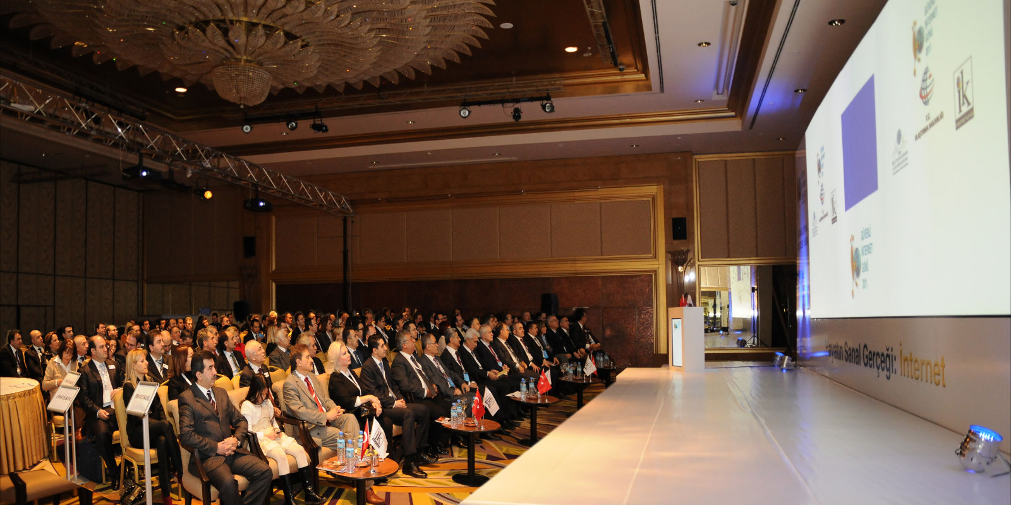
GÜVENLİ İNTERNET ÇALIŞMASI/ 09 Şubat Güvenli İnternet Gününden Görüntüler

Slide 12
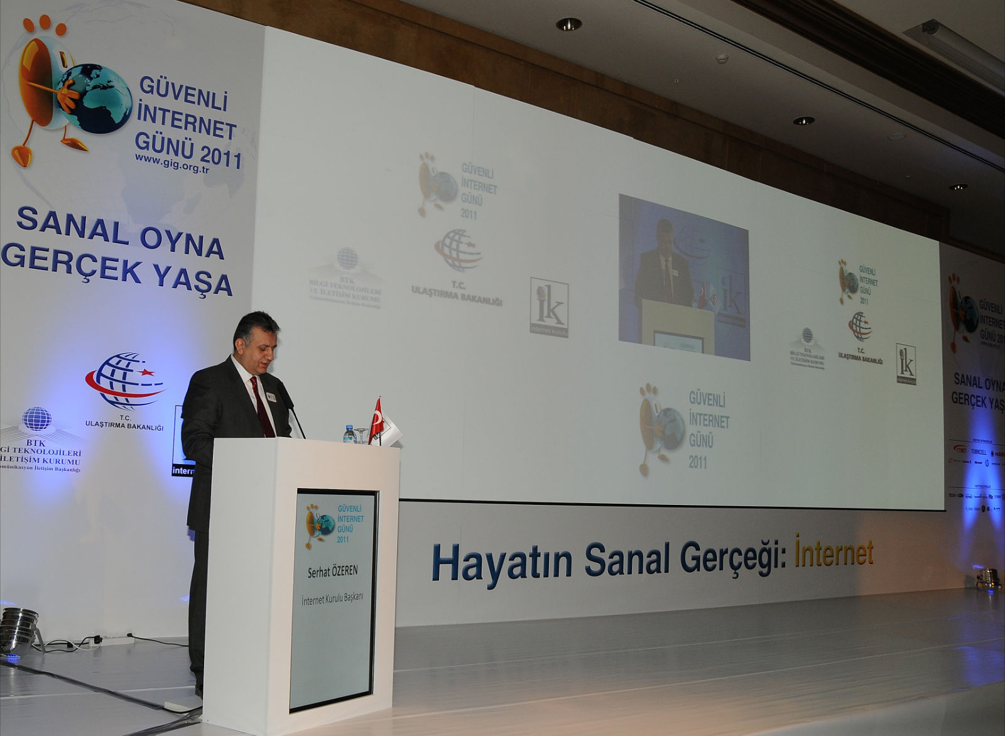
GÜVENLİ İNTERNET ÇALIŞMASI/ 09 Şubat Güvenli İnternet Gününden Görüntüler
İnternet Kurulu Başkanı
Sn. Serhat Özeren

Slide 13
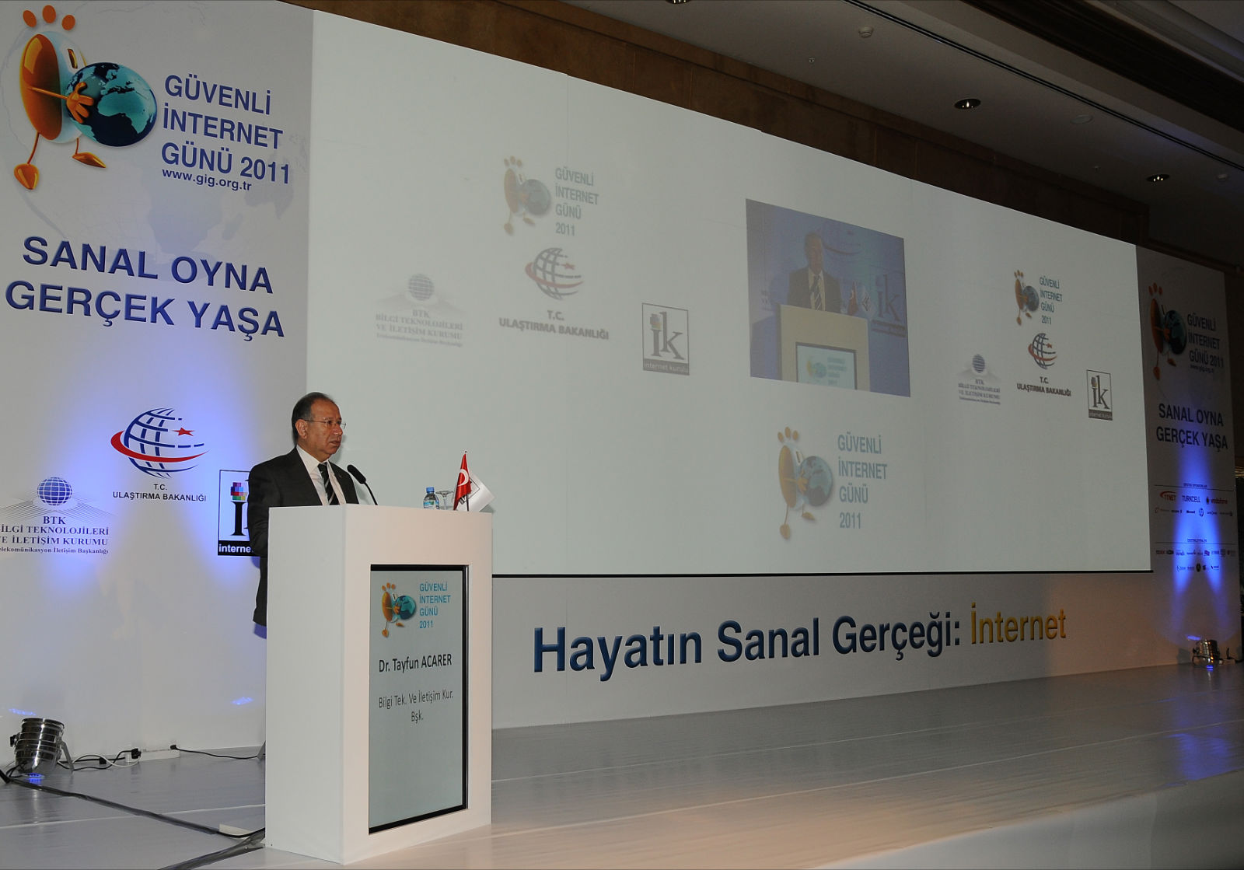
GÜVENLİ İNTERNET ÇALIŞMASI/ 09 Şubat Güvenli İnternet Gününden Görüntüler
Bilgi Teknolojileri ve İletişim Kurumu Başkanı
Sn. Dr. Tayfun Acarer

Slide 14
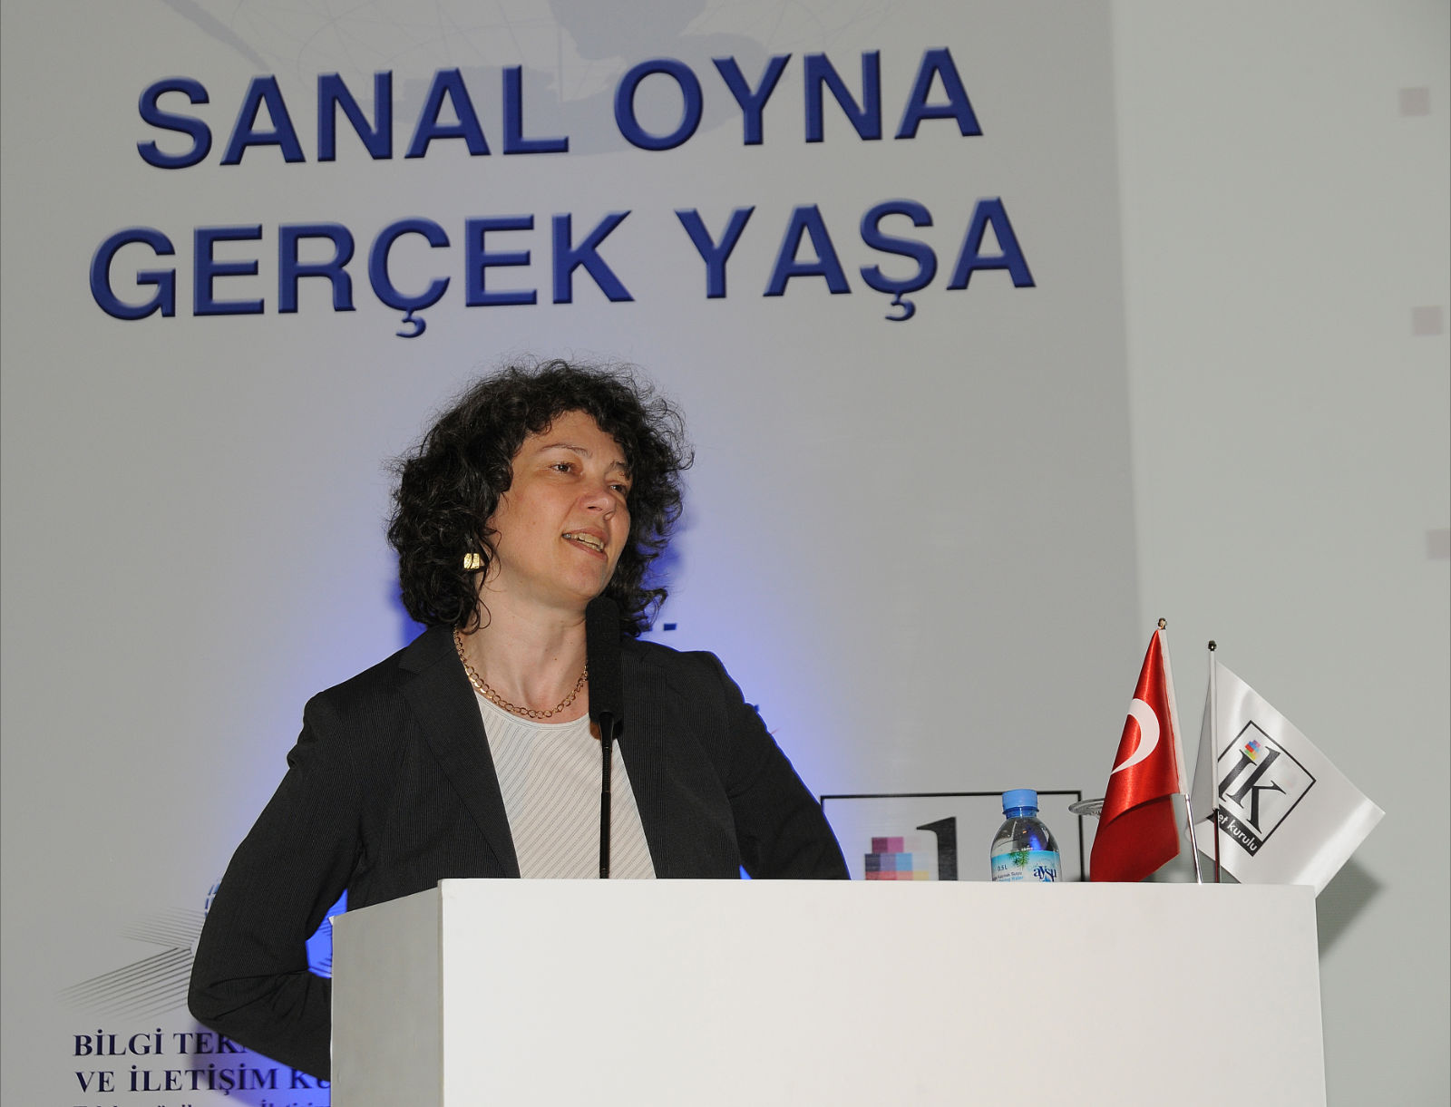
GÜVENLİ İNTERNET ÇALIŞMASI/ 09 Şubat Güvenli İnternet Gününden Görüntüler
LSE, EUKidsOnlineII Koordinatörü
Prof. Dr. Sonia LIVINGSTONE

Slide 15
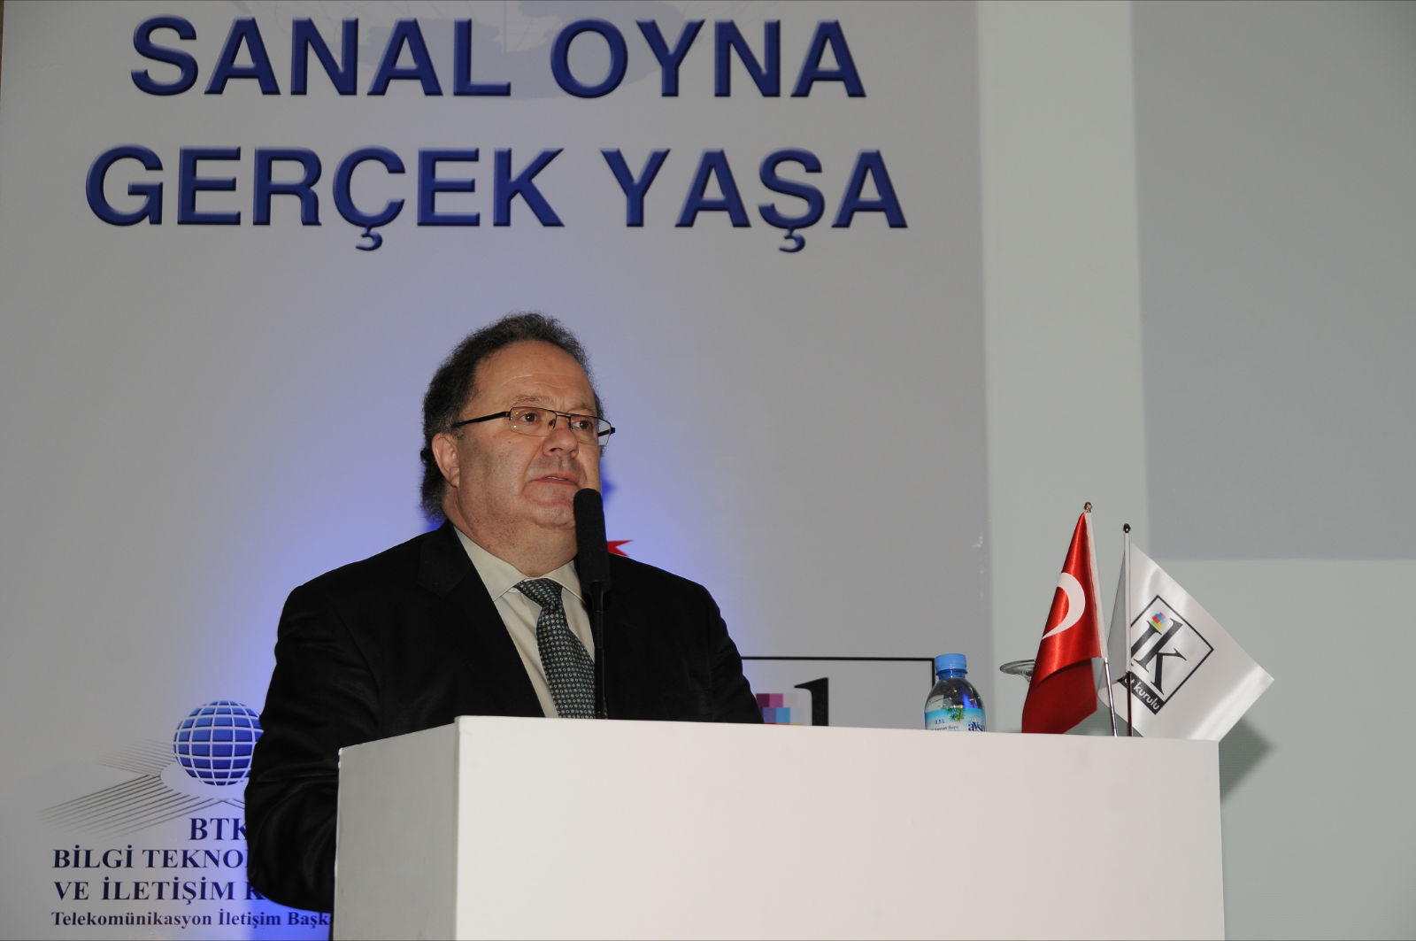
GÜVENLİ İNTERNET ÇALIŞMASI/ 09 Şubat Güvenli İnternet Gününden Görüntüler
eNACSO, CHIS,
John CARR

Slide 16
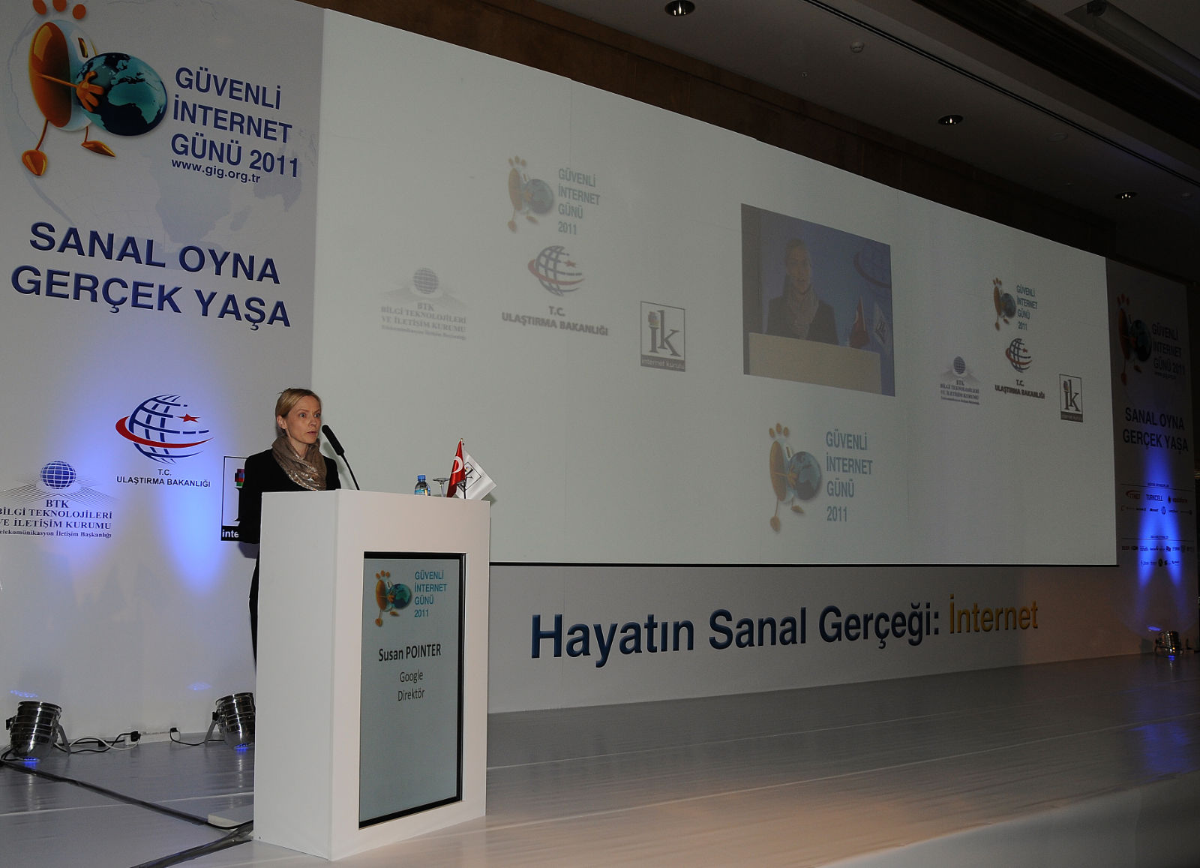
GÜVENLİ İNTERNET ÇALIŞMASI/ 09 Şubat Güvenli İnternet Gününden Görüntüler
Google Direktör, Kamu Politikaları ve Hükümetlerle ile İlişkiler
Susan POINTER

Slide 17
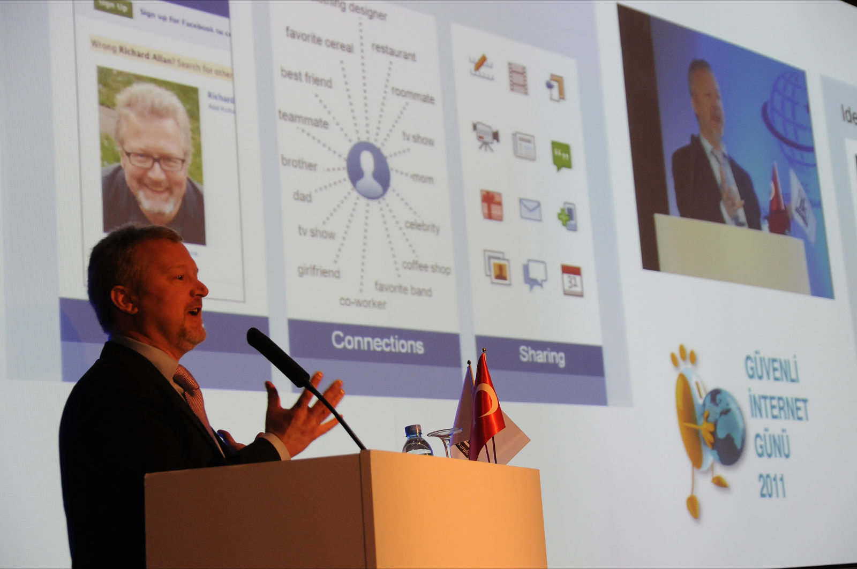
GÜVENLİ İNTERNET ÇALIŞMASI/ 09 Şubat Güvenli İnternet Gününden Görüntüler
Facebook Avrupa Politika Direktörü
Richard ALLAN

Slide 18
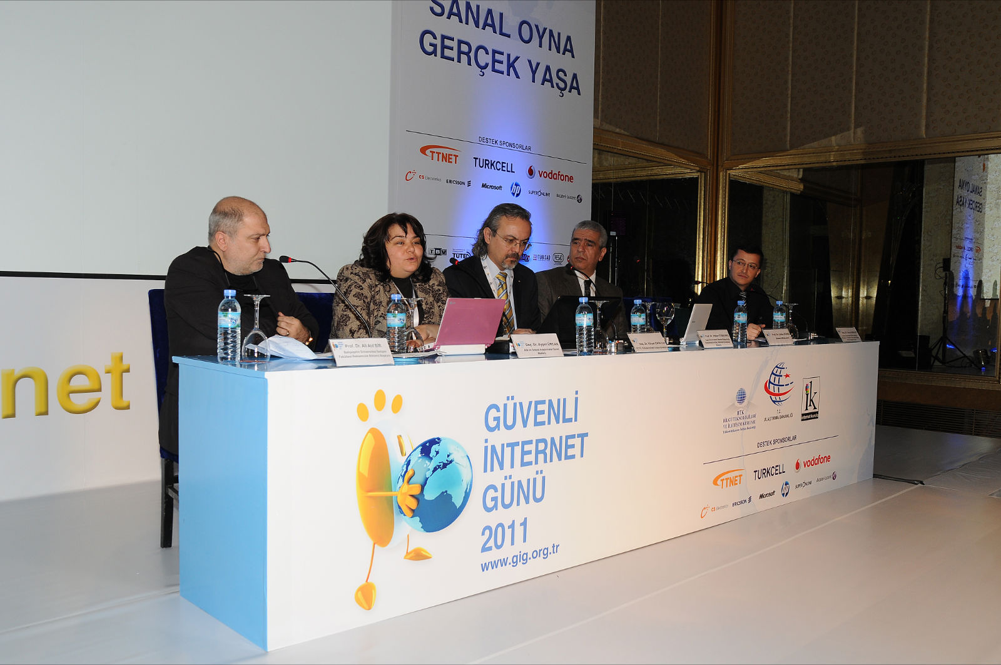
GÜVENLİ İNTERNET ÇALIŞMASI/ 09 Şubat Güvenli İnternet Gününden Görüntüler
Panel 1: Aile ve İnternet Etkileşimi

Slide 19
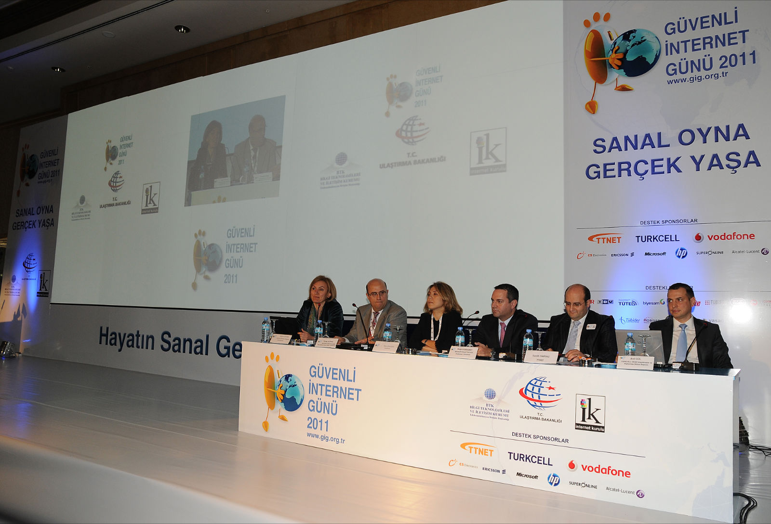
GÜVENLİ İNTERNET ÇALIŞMASI/ 09 Şubat Güvenli İnternet Gününden Görüntüler
Panel 2: Kurumsal Çözümlere İlişkin Örnekler

Slide 20
5651 Çalışmaları

Slide 21
5651 ÇALIŞMALARI/İnternet Kurulu Çalışmaları
İnternet Kurulu kanun Çalışmasını tamamlayarak UDH Bakanlığına sunmuştur
5651 İnternetin Gelişmesini destekleyecek yapıda olacaktır.
Mahkemelerin telif hakları ve diğer suçlarla ilgili bazen ortaya çıkan orantısız kapatma kararları Adalet Bakanlığının UYAP sistemiyle entegre edilmelidir.

Slide 22
Destek Hattı

Slide 23

İnternet Güvenliği
Danışmanlık ve Destek Hattı Projesi
İnternet Kurulu - 14 Mayıs 2012

Slide 24

Türkiye ve İnternet Güvenliği
“Internet kullanımında dünyada 3. sıradayız”
İnternet güvenliğinde ise Avrupa’ nın gerisindeyiz

Slide 25
Hizmetin Amacı
Hizmetin Amacı
Yapılan araştırmalarında, çocukların ve gençlerin İnternet kullanımında istenmeyen içeriklere maruz kaldığı ve bu durumla başa çıkmakta zorlandıkları tespit edilmiştir.
Ebeveynlerin güvenli internet kullanımı konusunda yeterince bilinçli ve donanımlı olmadıkları tespit edilmiştir. (Ebeveynlerin bilinç ve bilgi seviyesi, Avrupa standartlarının çok altındadır – EUKIDS ONLINE 2010)
Dünya’ da, özellikle Avrupa’ da çocukları, gençleri ve ebeveynleri internet güvenliği ile ilgili bilgilendiren ve destekleyen Çağrı Merkezi temelli servisler bulunmaktadır. (INHOPE üyesi, 29 ülkeden 33 Çağrı Merkezi vardır)
İnternet Kurulu , bu önemli misyonu yerine getirmek amacıyla “Güvenli İnternet Danışmanlık ve Destek Hattı” projesini hayata geçirme çalışmaları planlamıştır.
Notes:
EUKIDS
Çocukların kullandığı bilgisayarın ortak kullanılan odada olduğunu belirten Türk ebeveynler sadece %24 iken bu oran Avrupa’daki ebeveynlerde %67’dir
Türkiye’de çocukların %60’ı okulda İnternet’e bağlanırken, %51’i İnternet kafeleri kullanmaktadır
İstenmeyen ileti önleme ve virus programı kullanımı oranı Avrupadaki ebeveynlerde %72 iken Türk ebeveynlerde sadece %46’dır.
Ebeveynlerin sadece %36’sı, çocuklarıyla onları rahatsız edecek durumlarla karşılaştıklarında ne yapmaları gerektiği hakkında konuşmuştur.
Erkek ve kadın ebeveynlerin İnternet kullanım oranları arasında oldukça büyük bir fark vardır; erkeklerin %49’u ve kadınların sadece %24’ü İnterneti kullanmaktadır. Böyle büyük bir fark diğer Avrupa ülkelerinde bulunmamaktadır; erkeklerin %87’si ve kadınların %82’si İnternet kullanıcısıdır

Slide 26

Hizmetin Kapsamı - Danışmanlık
Hizmetin Kapsamı - Danışmanlık
Danışmanlık çağrıları:
İnternet’ e nasıl güvenli olarak bağlanırım ?
Çocuğum için uygun güvenlik çözümü nedir ?
Çocuğum bilgisayarın başından kalkmıyor, ders çalışmıyor ? Okula ve eğitimine destek sağlayacak sitelere girmesini istiyorum ?
Çocuğum tanımadığı kişilerle arkadaşlık ediyor ?
İnternetten kumar oynadığından şüpheleniyorum ? İnternet üzerinden kredi kartı ile alışveriş yapıyor ?
Yasa Dışı grupların, çocuğumu etkilemesinden korkuyorum ?
Çocuğum kendini kapatıyor, bizimle iletişimi koptu, biz yanına gittiğimizde, bilgisayarı kapatıyor ?
Danışma ve Destek hattında, pedagojik eğitim almış teknoloji sertifikalı çağrı merkezi personeli ile danışmanlık hizmetleri verilecektir.
Notes:
COMPUTER SERVICES are Like:
Öncelikle Danışmanlık desteğine yer verelim:
Answers to HOW TO, WHY NEED, WHAT IS THE DIFFERENCE, WHICH IS BEST FOR ME questions
Sonra diğerlerine yer verelim.
BİR SAYFA DAHA YARATALIM, MOBILE SERVICES için:
WHICH Mobile phone best suits me ?
HOW TO use a functionality of your mobile (Nokia, Samsung, BB, IPHONE, Android)
HOW to connect Internet
Which 3G Service best suits me ?
How to Backup my mobile / Restore my mobile
Which applications are available for my mobile
How to install applications to my mobile

Slide 27

Hizmetin Kapsamı - Destek
Hizmetin Kapsamı - Destek
Destek çağrıları:
Aile Koruma Şifresi tarzı uygulamalar kurmak istiyorum ?
Internet güvenliği ve anti-virüs yazılımını kurmak istiyorum ?
Kablosuz Modem’ imi güvenli şekilde kurmak istiyorum ?
Mobil telefonumdan da güvenli olarak internete bağlanmak istiyorum ?
İnternetten güvenli olarak alışveriş yapmak istiyorum ?
Bilgisayarımda, Internet erişim log’ larını incelemek istiyorum ?
Danışma ve Destek hattında, pedagojik eğitim almış teknoloji sertifikalı çağrı merkezi personeli ile destek hizmetleri verilecektir.
Notes:
COMPUTER SERVICES are Like:
Öncelikle Danışmanlık desteğine yer verelim:
Answers to HOW TO, WHY NEED, WHAT IS THE DIFFERENCE, WHICH IS BEST FOR ME questions
Sonra diğerlerine yer verelim.
BİR SAYFA DAHA YARATALIM, MOBILE SERVICES için:
WHICH Mobile phone best suits me ?
HOW TO use a functionality of your mobile (Nokia, Samsung, BB, IPHONE, Android)
HOW to connect Internet
Which 3G Service best suits me ?
How to Backup my mobile / Restore my mobile
Which applications are available for my mobile
How to install applications to my mobile

Slide 28
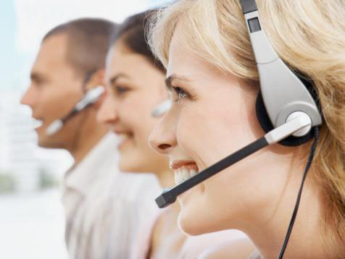
Hizmetin Modeli
Hizmetin Modeli
Danışma ve Destek Hattı hizmeti, 3 seviyeli olarak planlanmıştır.
Seviyede; İnternet Güvenliği ile ilgili bilgi, doküman ve onaylı kurumların sitelerine bağlantıların bulunacağı bir Portal hazırlanması planlanmıştır. Bu Portal’ e İnternet Kurulu sitesinden erişilebilecektir. Bu portal, aynı zamanda bir Forum gibi planlanacak, site üzerinden mesaj formatında gelecek sorular uzmanlar tarafından cevaplanacaktır.
Seviyede; telefonla Çağrı Merkezi hizmeti konumlandırılmıştır. Bu hizmetin, 444’ lü Telefon Numarası üzerinden verilmesi planlanmıştır. Gelen çağrıların büyük bölümü telefonla bu seviyede çözümlenecektir.
Seviyede; telefonla çözümlenemeyen özellikle destek tarzında çağrılara, “Uzaktan Erişim” yöntemiyle destek verilmesi planlanmıştır. Uzaktan Erişim hizmeti Çağrı Merkezi ekibi tarafından verilecektir.

Slide 29

Hizmetin Kalitesi
Hizmetin Kalitesi
ÇYS’ nin bazı özellikleri:
Çağrıların ses ve ekran kayıtları
Çağrıların açılma/kapanma saatleri
Çağrı kategorizasyonu
Müşteri memnuniyeti anket sonuçları
Çağrı istatistikleri raporlama
Çağrı merkezi personeli performans raporlama
1. seviye, 2. seviye ve 3. seviye çağrı grupları arasındaki çağrı yükseltme, yanıtlama, kapatma, müşteri bilgilendirme süreçleri, çağrı yönetim sistemi üzerinden yapılacaktır.
Çağrı yönetimi, profesyonel “Çağrı Yönetim Sistemi” ile yapılacaktır.

Slide 30
Hizmetin Seviyesi
Hizmetin Seviyesi
Danışma Hattı hizmetini veren firma ile İnternet Kurulu arasında yapılacak Hizmet Seviyesi anlaşması maddeleri şu şekildedir :
1. seviye, Portal çağrılarının mesaj yoluyla çözümlenme süresi ortalama olarak 24 saattir.
2. seviye, Telefon çağrılarının çözümlenme süresi ise ortalama olarak 30 dakikadır. 30 dakika içerisinde çözümlenemeyen çağrılar, 3. seviyeye yükseltilir. Danışan, çağrı yükseltme ile ilgili bilgilendirilir.
3. seviye çağrılarda Danışan, Çağrı Merkezi tarafından geri aranarak hizmete devam edilir. 3. seviye çağrıların çözümlenme süresi, çağrının özelliğine göre değişmekle birlikte, ortalama olarak 24 saattir.

Slide 31
Hizmetin Hızlı Kazanımları
Hizmetin Hızlı Kazanımları
Türkiye’ de uluslararası düzeyde bir toplum bilinci projesi hayata geçirilmiş olacak, bir başarıya imza atılacaktır.
Türk halkının İnternet’ in zararlarından korunarak, faydalarından daha fazla yararlanması sağlanacaktır.
İnternet üzerinden gelebilecek siber saldırılardan bilinçlenme yoluyla korunarak, hem bireysel, hem de kurumsal olarak üretkenliğimiz ve verimliliğimiz artacaktır.
Türkiye’ de İnternet suçlarının ciddi oranda azaltılması sağlanacaktır.
İnternet Güvenliği ile ilgili istatistiksel olarak kapsamlı ve güvenli verilere ulaşmak ve bunları raporlamak mümkün olacaktır.
InSafe, InHope gibi uluslararası kuruluşlarla bilgi ve know-how paylaşımı amaçlı ortaklık yapılacaktır.

Slide 32
Hizmetin Uzun Dönem Kazanımları
Hizmetin Uzun Dönem Kazanımları
Proje kapsamında engelli çalışanların istihdamına öncelik vererek, Home-Agent uygulamasının kullanımına geçilecektir.
Pilot kapsamda başlatılacak bu proje ile ileri safhalarda, E-Devlet hizmetleri kullanımının yaygınlaştırılması hedeflenmektedir.
KOBİ’lerin İnternet kullanımı ile rekabetçiliğinin artırılması hedeflenmektedir.
Projenin, Yaşam Boyu Eğitim mezunları ve Teknik Lise mezunlarının istihdamına yönelik değerlendirilmesi mümkün olacaktır.

Slide 33
Çağrı Merkezi Pilot Çalışmaları
Hizmetin Uzun Dönem Kazanımları
444 5 446 çağrı merkezi hattı devreye alındı, altı ay hat aktif olarak pilot çalışmalar yapıldı.
Proje finansman maliyeti
FON oluşturulması
İnternetin gelişiminden faydalanan şirketlerin destek olmaları
İnternetten faydalanan şirketler; Cihaz üreticileri, İşletmeciler, Finans Kuruluşları
STK’ların ve Fona destek olan kuruluşların yönetimde olmaları
AB örnekleri mevcuttur

Slide 34
İnternetin Gelişmesi

Slide 35
ÖZET
Hizmetin Uzun Dönem Kazanımları
İnternet Destek Hattı açılmalı
5651 yeni hali kanunlaşmalı
İnternetin gelişimini destekleyecek FON oluşturulmalı, İnternet Girişimciliği ve Bilgi Millileştirilmeli
Güvenli İnternet Farkındalık Çalışmaları sürekli devam ettirilmeli

Slide 36
TEŞEKKÜRLER...

